Slide 2
Indicateurs KPI
Evidemment les premières questions à se poser renvoient directement aux contextes d’usage de ces indicateurs :
Des indicateurs agiles Pour Qui ?
Des indicateurs agile Pour Quoi Faire ? (apprentissage et amélioration continue sont d’excellentes raisons)
Que mesurer? quel KPI agile? (encore faut-il mesurer les bonnes choses)
Comment mesurer? (la régle des 3 A, issue du Lean Startup est un bon garde fou… Actionable… Accessible… Auditable)

Slide 3
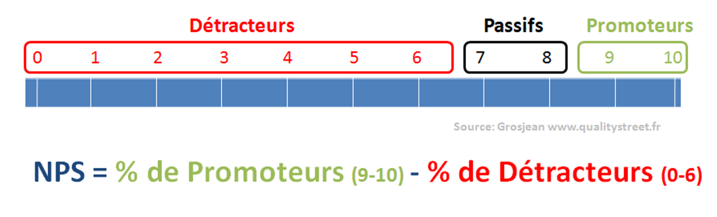
Top Indicateurs agile
Satisfaction Client: Ravir le Client est le premier enjeu de l’agilité. Mesurer à chaque sprint la satisfaction du client est un Must. Net Promoter Score ou simple echelle de 1 à 5, à vous de voir… A chaque sprint
-100 < NPS < 100, favorable s’il est positif !

Slide 4
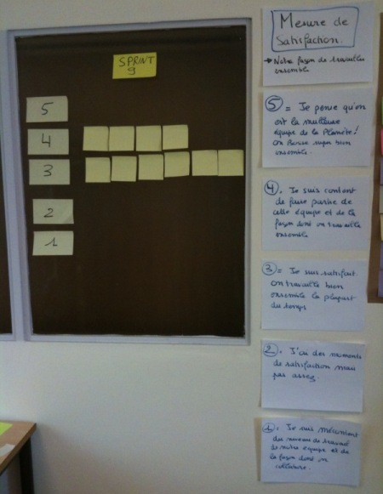
Top Indicateurs agile
Satisfaction des Equipes: Second enjeu majeur de l’agilité qui prend de plus en plus de place dans les transformations d’entreprise. La satisfaction des employés… de ceux qui font… car des employés heureux et satisfaits ce seront des clients satisfaits. A chaque sprint

Slide 5
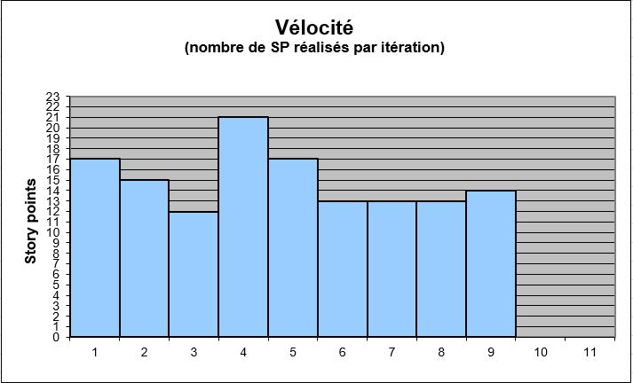
Vélocité: la mesure du nombre total de points d’EFFORT des User Stories terminées dans un sprint donné. La vélocité est utile à court terme : pour déterminer le nombre de points, et donc de user Stories à embarquer sur le sprint suivant et à moyen terme : pour déterminer la tenue des délais, et mieux maîtriser leur gestion, sur un MVP (Minimum Viable Produit), une Release, un Produit. A chaque sprint (avec l’historique)

Slide 6
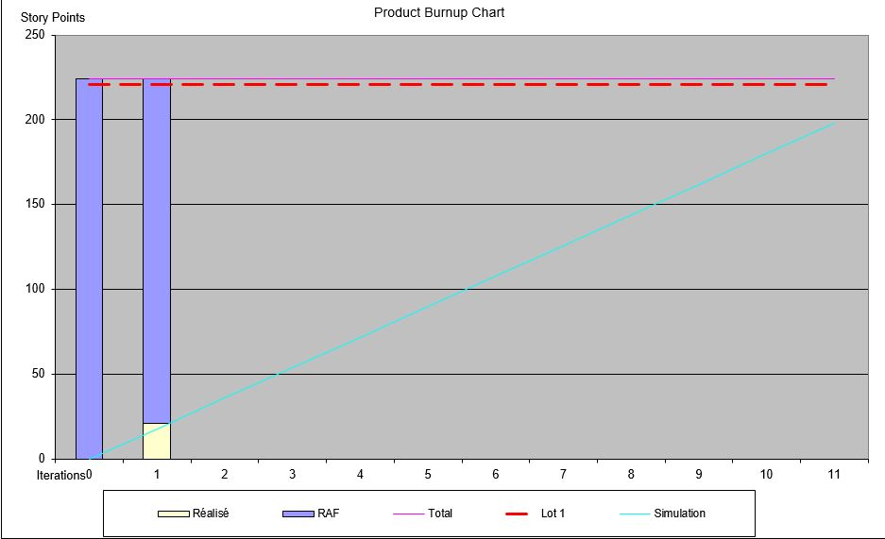
Burnup (de vélocité dans le temps). L’un des indicateurs les plus pertinents puisque il permet de mesurer l’avancement de votre équipe et d’envisager des dates d’atterrissage pour les livraisons des bouts de produit. A chaque sprint

Slide 7
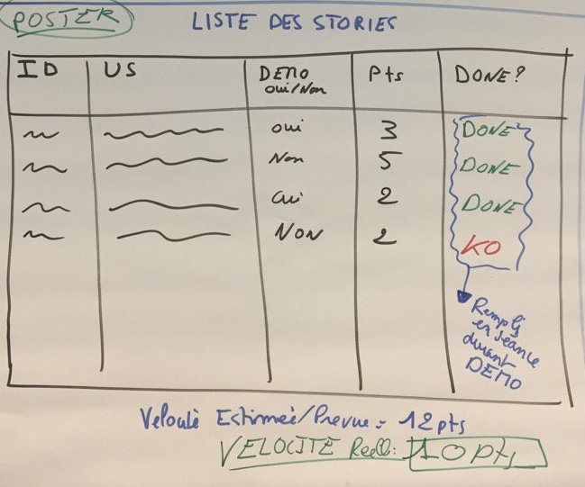
Prédictibilité (dans le sprint): Mesure qui permet d’appréhender la précision de l’estimation dans un sprint (Nombre de points réalisés sur le nombre de points prévus initialement). Dans l’exemple qui suit 10/12 = 83 % A chaque sprint

Slide 8
Indice de prédictibilité dans le temps: La visualisation de la même mesure, cette fois dans le temps. A chaque sprint
Nombre de Stories livrées: La mesure du nombre total de User Stories terminées dans un sprint donné. A chaque sprint
Burnup (Nombre de stories): L’équivalent du Burnup mais sur le nombre de stories. Je trouve qu’il est assez parlant au final. A chaque sprint
Fiabilité : La mesure du nombre d’anomalies découvertes en Production (ou à défaut dans un environnement de qualification), dans tous les cas aprés que celles-ci aient été validées et considérées comme terminées à la fin du sprint. A chaque sprint

Slide 9
Qualité: Une mesure liée à l’indicateur précédent; il s’agit de la mesure du temps passé par l’équipe sur de la correction d’anomalies découvertes a posteriori. Pourcentage versus le reste de l’activité et le développement par exemple de nouvelles fonctionnalités. A chaque sprint
Lead Time: La mesure du temps entre l’émission d’un besoin et sa livraison dans les mains de l’utilisateur (« From Concept To Cash »). La réduction du Lead Time est un autre enjeu fort des programmes de transformation agile.
Business Value... Oui , si vous êtes en mesure de le faire! Livrer de la valeur au plus tôt est l’intention forte du mouvement agile. Difficile pourtant d’associer une valeur business à une User Story dont la granularité est assez fine. Disposer de cette mesure à chaque sprint n’est donc pas toujours possible. La mesurer plutôt sur des temps distincts et surtout à un niveau Macro est davantage jouable (d’ailleurs, les rares fois où j’ai pu le faire, cette mesure s’effectuait au niveau Feature ou Théme fonctionnel)…

Slide 10
Scrum de Scrum : la synchro multi équipes
L’agilité à l’échelle c’est à dire quand plusieurs équipes (par exemple au sein d’un programme) doivent se coordonner et travailler ensemble est un contexte d’agilité plutôt fréquent. La « Product Synch » ou synchronisation produit est un premier élément de ce cadre à l’échelle.
Le Scrum de Scrum est le second élément de ce « juste ce qu’il faut » de dispositif à l’échelle est nécessaire pour être et rester agile sur le long terme, faciliter la communication et les interactions inter-équipes sans perdre de vue les fondamentaux pour chaque équipe.

Slide 11
Le Scrum de Scrum est une réunion de coordination et de synchronisation au format court (20 minutes maximum) qui a lieu une ou deux fois par semaine et à laquelle assistent généralement, les ScrumMasters et / ou un répresentant de chaque équipe. Dans le cadre d’un programme, le pilote ou facilitateur du programme ainsi que des expertises transverses (non intégrées dans les équipes) peuvent se joindre aux participants.
Cet événement a trois objectifs majeurs :
Se synchroniser et partager l’avancement de chaque équipe.
Aider à lever les blocages.
Identifier et traiter les besoins et dépendances.

Slide 12
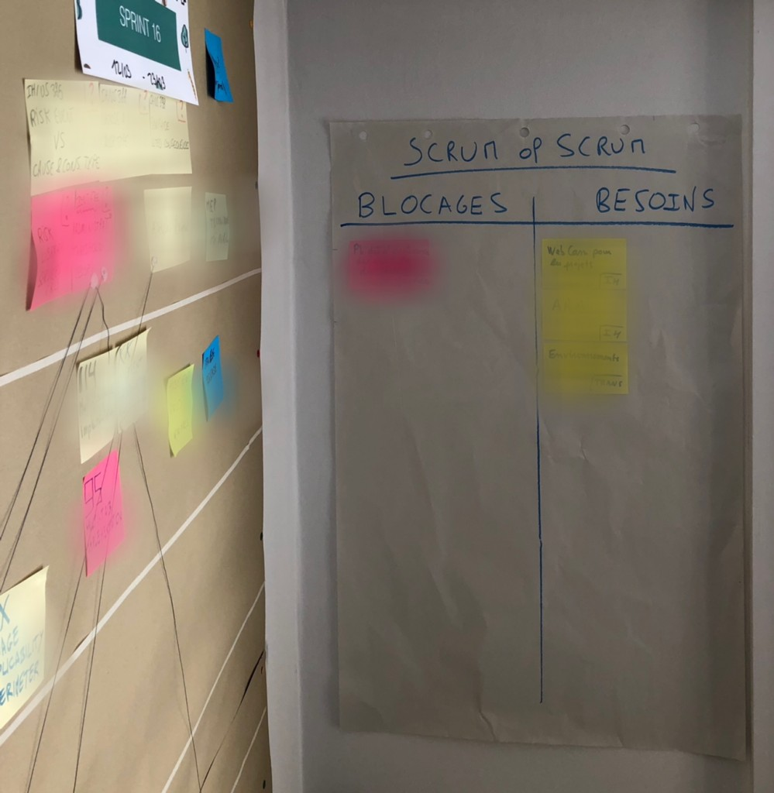
Pour atteindre ces objectifs avec efficience, j’invite les participants à adopter une petite routine. Le Scrum de Scrum s’articule autour de 5 questions auxquelles chaque participant va répondre à tour de rôle :
Qu’est-ce que mon équipe a terminé depuis la dernière fois ? (le Fini)
Qu’est-ce qui empêche mon équipe d’atteindre ses objectifs de sprint ? (Mes blocages)
Mon équipe empêche-t-elle une autre d’atteindre ses objectifs ? (Les blocages chez les autres)
Avons-nous découvert de nouvelles dépendances entre les équipes ? (Les dépendances)
Avons-nous des besoins particuliers ? (Mes besoins)
Une affiche Scrum de Scrum contenant la liste des blocages et la liste des besoins est affichée dans l’obeya.

Slide 13
Qu’est ce que le PI Planning SAFe ?
Votre question agile (aujourd’hui qui porte sur l’agilité à l’échelle et sur SAFe)… ma réponse de coach agile ! Parce que vous attendez aussi des réponses ! (cf . la posture spécifique du coach agile ).
C’est quoi le PI Planning SAFe?
Le PI Planning (pour Program Increment Planning) est un événement issu du framework SAFe qui permet la synchronisation et la coordination de l’Agile Release Train (ART)*. L’événement réunit sur 2 jours toutes les équipes et l’ensemble des acteurs impactés par le programme, en face à face (c’est ce qui fait sa richesse) au démarrage du PI (grosso modo 1 fois par trimestre, puisque un PI dure entre 8 et 12 semaines).

Slide 14
Cet événement a largement contribué au succès de SAFe dans les grandes entreprises où les programmes impliquant plus d’une centaine d’acteurs sont légion. Pour ma part, j’aime ce RDV belle illustration de la culture agile, que l’on retrouve dans d’autres frameworks (comme LeSS de Craig Larman & Bas Vodde) et c’est toujours un plaisir d’accompagner leur mise en oeuvre.
Le PI Planning ou Program Increment Planning est un des 4 éléments indispensables pour faire de l’agilité à l’échelle (c’est à dire avec plusieurs équipes).
*L’ART (Agile Release Train) est une équipe d’équipes agile de longue durée, qui avec d’autres parties prenantes, développe et délivre des solutions de façon incrémentale en utilisant une série d’itérations fixes au sein d’un Program Increment.

Slide 15
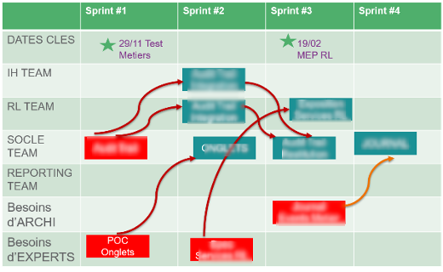
Les objectifs du PI planning SAFe
L’enjeu est de taille : obtenir un alignement entre tous les acteurs, formalisé sous la forme de buts communs au niveau global du programme ainsi qu’au niveau de chaque équipe.
Plus précisément, les objectifs de ce RDV collectif et hautement collaboratif sont les suivants :
Définir collectivement l’objectif du prochain Program Increment (PI)
Aligner les équipes sur la stratégie
Identifier & gèrer les dépendances

Slide 16
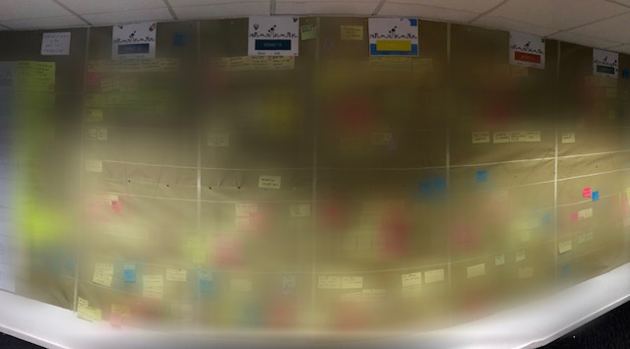
Créer un Program Board (Tableau de Programme) des fonctionnalités à développer pour les 8 à 12 semaines suivantes (vue Quarter) – attention l’idée n’est absolument pas de détailler à l’avance le contenu des 4 ou 5 sprints de la période !

Slide 17
l’événement est créateur de liens, favorise le partage, les échanges et permet des prises de décision rapide.
Chacun peut faire entendre sa voix. Enfin, l’implication du Business, son partage du contexte et du POURQUOI de toutes ces fonctionnalités donnent du sens au travail de chacun.

Slide 18
Comment faire le PI Planning ?
SAFe propose un agenda bien ficelé pour animer les 2 jours de planning. Je l’ai parfois ajusté et réduit à 1,5 jours (pour des contraintes de déplacement nearshore notamment) voire étendu à 3 jours pour se donner plus du temps (contexte Telecom il y a quelques années ou ce mois-ci encore dans un mode mixte présentiel / distanciel). Je dois tout de même vous avouer que sur 3 jours on peut vite tourner en rond…
L’agenda proposé par SAFe qui alterne le mode plénière et les temps durant lesquels les équipes se retrouvent seules pour travailler sur leurs propres objectifs et backlogs.

Slide 19
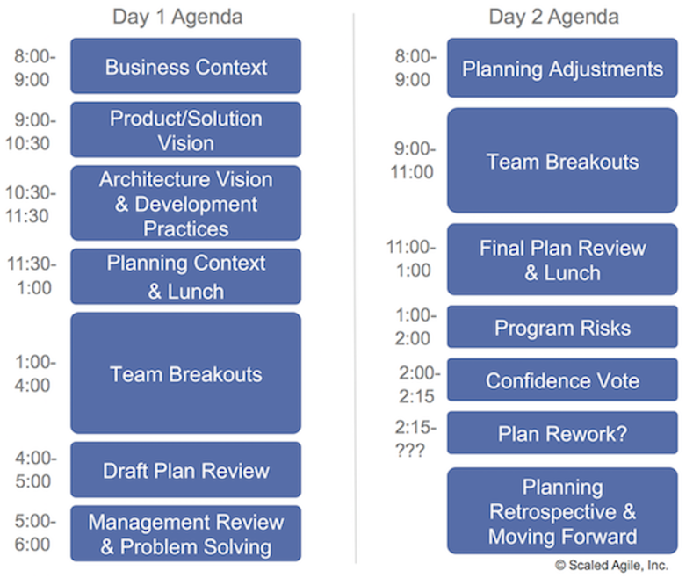

Slide 20
Dans tous les cas, le PI Planning nécessite de la préparation (sur les axes Produit, Tech et d’organisation), de la logistique (pensez aux 7P) et une bonne dose de facilitation, à laquelle malheureusement les training SAFe ne préparent absolument pas ! Les RTE (Release Train Engineer) chargés d’animer mesurent lors de leurs premiers PI l’écart entre la théorie et la réalité

Slide 21
Les petits + du PI Planning
TOUS ensemble, tous ensemble !
La place donnée au Business pour donner du sens, expliciter le pourquoi et fixer ses objectifs
Le temps pour l’informel, les déjeuners (bon ça c’était avant…)
Le management visuel
Un petit atelier risques inclus dans l’agenda
La petite retrospective à la fin, symbole de la culture agile et l’occasion d’identifier ce qu’on a fait de bien, de se dire merci et se s’améliorer pour le prochain.
Les PI Planning sont des événements marquants dont je garde toujours d’excellents souvenirs!

